Slide 1

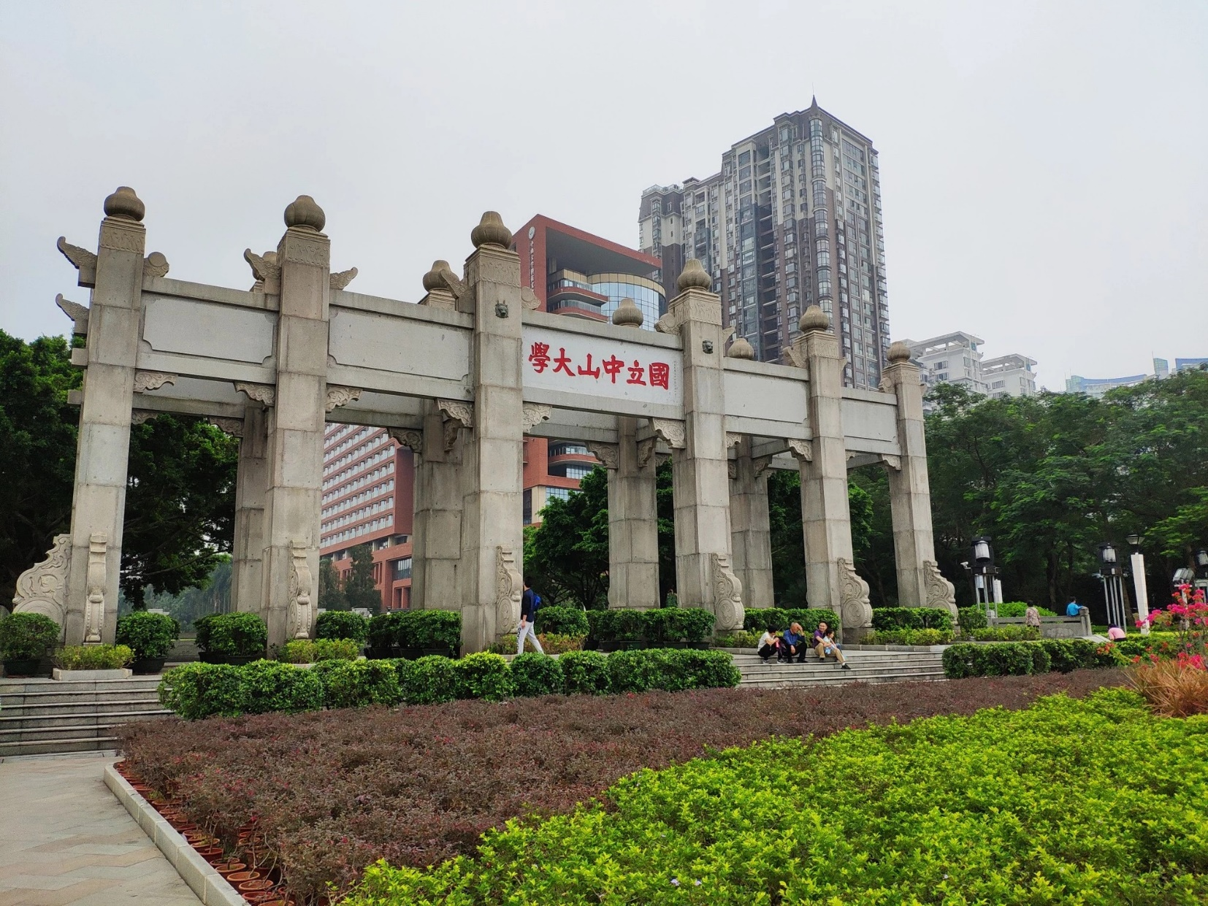
C语言程序设计
谢洁旻 中山大学智能工程学院
邮箱： xiejm28@mail.sysu.edu.cn

Slide 2
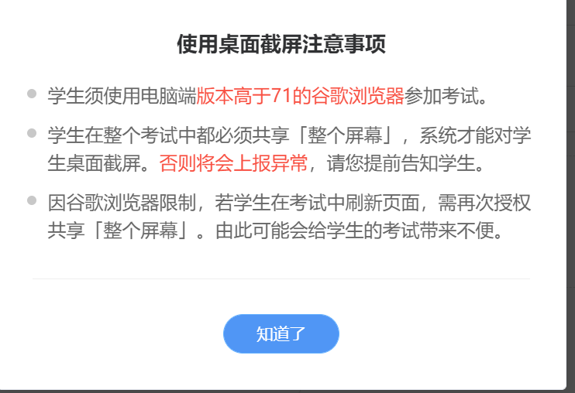
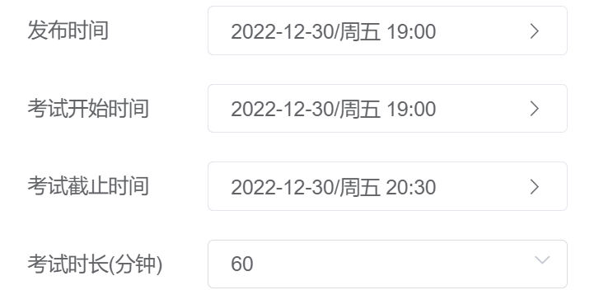
期末考试测试
开启在线监考后，学生必须在电脑端参加考试，并需要提前上传证件照和开启电脑摄像头。
不允许学生将作答内容复制到作答区内

Slide 3
期末考试测试
题型：
1、选择题
2、程序结果选择题
3、程序结果填空题
4、程序填空题
5、编程题

Slide 4
讲解
常见算法汇总：
1、大小写转换：例题3.3、3.10、4.4、5.11
'D' -'A'？
#include<stdio.h>
int main()
{
char c1,c2;
//从键盘读入一个大写字母，赋给变量c1
c1=getchar();
//求对应小写字母的ASCII代码，放在字符变量c2中
c2=c1+【填空1】;
//输出c2的值，是一个字符
putchar(c2);
putchar(【填空2】);
return 0;
}
#include<stdio.h>
int main()
{
char c1,c2;
//从键盘读入一个大写字母，赋给变量c1
c1=getchar();
//求对应小写字母的ASCII代码，放在字符变量c2中
c2=c1-'A' + 'a';
//输出c2的值，是一个字符
putchar(c2);
putchar('\n');
return 0;
}
Ｃ语言允许字符数据与整数直接进行算术运算。

Slide 5
讲解
常见算法汇总：
2、求二元一次方程的根：例题3.5、4.1、4.9
#include<stdio.h>
#include< 【填空1】 >//要用到sqrt函数
int main()
{
//用disc来存放判别式(b*b-4ac)的值
double a,b,c,disc,x1,x2,p,q;
scanf("a=%lf,b=%lf,c=%lf", 【填空2】);
disc=b*b-4*a*c;
p=-b/(2.0*a);
q=sqrt(【填空3】)/(2.0*a);
//求出方程的两个根
x1=p+q;
x2=p-q;
//输出方程的两个根
printf("x1=%7.2f\nx2=%7.2f\n",x1,x2);
return 0;
}
#include<stdio.h>
#include<math.h>//要用到sqrt函数
int main ()
{
//用disc来存放判别式(b*b-4ac)的值
double a,b,c,disc,x1,x2,p,q;
scanf("a=%lf,b=%lf,c=%lf",&a,&b,&c);
disc=b*b-4*a*c;
p=-b/(2.0*a);
q=sqrt(disc)/(2.0*a);
//求出方程的两个根
x1=p+q;
x2=p-q;
//输出方程的两个根
printf("x1=%7.2f\nx2=%7.2f\n",x1,x2);
return 0;
}

Slide 6
讲解
常见算法汇总：
3、排序：例题4.2、4.3、6.1、6.3、7.12、8.2、8.3、8.4、8.5、8.8、8.9、8.10
4、判断闰年：例题4.8、P216 18、P330 2
int year,leap;
printf("enter year:");
scanf("%d",&year);
if((year%4 【填空1】 0 【填空2】 year%100!=0) 【填空3】 (year%400==0))
leap=1;
else
leap=0;
int year,leap;
printf("enter year:");
scanf("%d",&year);
if((year%4==0&&year%100!=0)||(year%400==0))
leap=1;
else
leap=0;

Slide 7
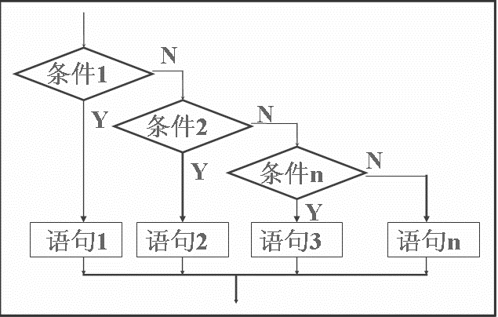
讲解
if语句是用来判定所给定的条件是否满足，根据判定的结果(是或否，Y or N，真或假)决定执行给出的两种操作之一。
C语言提供了三种形式的if语句：
1．if(表达式) 语句
3. if（表达式1）语句1
else if(表达式2)语句2
else if(表达式3)语句3
……
else if(表达式n-1)语句n-1
else 语句n
2. if(表达式) 语句1
else 语句2

Slide 8
讲解
switch语句的格式：
switch （表达式）
{
case 常量表达式１：语句１
case 常量表达式２：语句２
…
case 常量表达式ｎ：语句ｎ
default：语句ｎ＋１
｝
每一个case的常量表达式的值必须互不相同
通常结合break使用

Slide 9
讲解
在if语句中又包含一个或多个if语句称为if语句的嵌套（nest）。一般形式如下：
if()
if() 语句1
else 语句2
else
if() 语句3
else 语句4
匹配规则：
else总是与它上面的，最近的，同一复合语句中的，未配对的if语句配对。为了避免混乱应使用花括号确定内嵌if语句的范围。

Slide 10
讲解
常见算法汇总：
5、求多个数累加（累乘）：例题5.1、5.2、5.7、5.8、6.2、7.7
6、判断一个数是不是素数：例题5.9、5.10
int i,k,m;//define the variables
printf("Please enter an integer number: m=?");
scanf("%d",&m);
k=sqrt(m*1.0);
//check the input
for(i= 【填空1】; 【填空2】 ;i++)
{
if(m%i==0)
【填空3】;
}
int i,k,m;//define the variables
printf("Please enter an integer number: m=?");
scanf("%d",&m);
k=sqrt(m*1.0);
//check the input
for(i=2;i<=k;i++)
{
if(m%i==0)
break;
}

Slide 11
讲解
常见算法汇总：
7、对矩阵的操作：例题6.4、6.5、7.13
int i,j,row=0,colum=0,max;
int a[3][4]={{1,2,3,4},{9,8,7,6},{-10,10,-5,2}};//定义数组并赋初值
max= 【填空1】; //先认为a[0][0]最大
for(i=0; 【填空2】;i++)
{
for(j=0;j<=3; 【填空3】)
{
if(【填空4】)
max=a[i][j],row=I,colum=j;//记下此元素的列号
}
}
int i,j,row=0,colum=0,max;
int a[3][4]={{1,2,3,4},{9,8,7,6},{-10,10,-5,2}};//定义数组并赋初值
max=a[0][0] ; //先认为a[0][0]最大
for(i=0;i<=2;i++)
{
for(j=0;j<=3;j++ )
{
if(a[i][j]>max)
max=a[i][j],row=I,colum=j;//记下此元素的列号
}
}

Slide 12
讲解
常见算法汇总：
7、对矩阵的操作：例题6.4、6.5、7.13
int a[N][N]; N是正整数
a[i][j]：i、j的取值范围 [0, N-1]
用二维数组a表示N*N方阵时，对应关系:
#define N 3
a[0][0] a[0][1] a[0][2] 副对角线
a[1][0] a[1][1] a[1][2] 上三角
a[2][0] a[2][1] a[2][2] 下三角
主对角线
i+j == N-1
i <= j
i >= j
i == j

Slide 13
讲解
常见算法汇总：
8、字符串操作：例题6.8、6.9、P166 10、8.18、8.19、8.20、P292 8 11 16 17
9、找最大值、最小值：例题7.5、7.9、7.13、7.14
10、找最大公约数、最小公倍数：P137 3 P215 1 (辗转相除法)
字符串由有效字符和字符串结束符 '\0' 组成
区分"a" 和 'a'
"a" 2 个字符 'a' 和 '\0'
'a' 1 个字符常量

Slide 14
讲解
常见算法汇总：
11、提取整数中的各位数字：P137 8,9 P216 8
12、输出特定图案： P138 16 P166 11

Slide 15
上机练习内容
上机完成课本习题：
P166 8 10
P216 4 17
P291-292 3、6、7、10

Slide 16
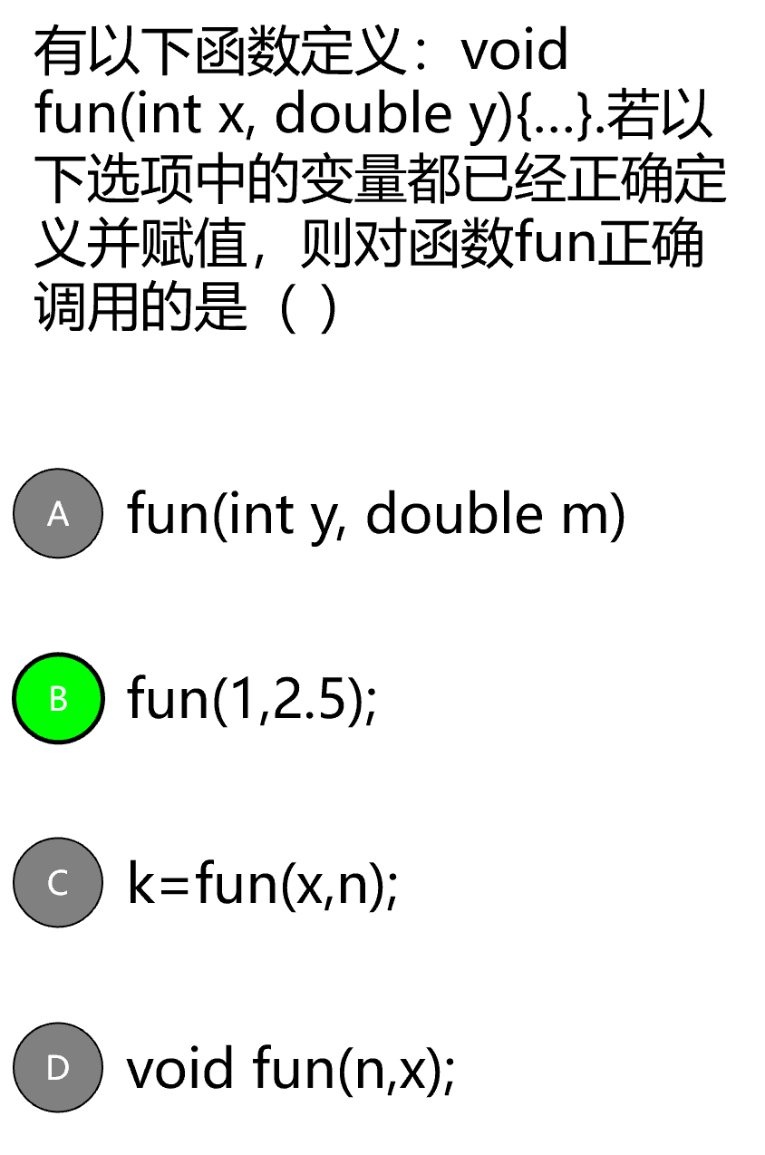

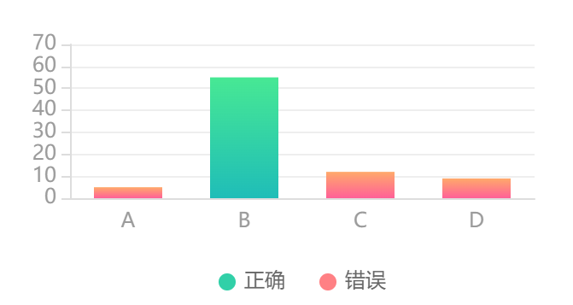
讲解
此函数无返回值
void PrintStar( )
{
printf("*****\n");
}
z=PrintStar( )*2;
printf("%d", PrintStar( ) );

Slide 17
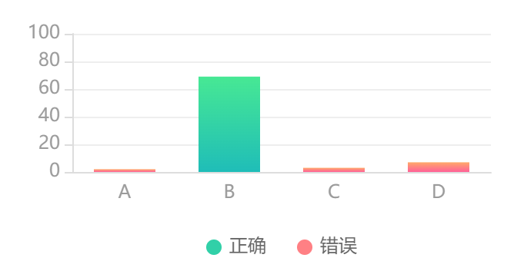
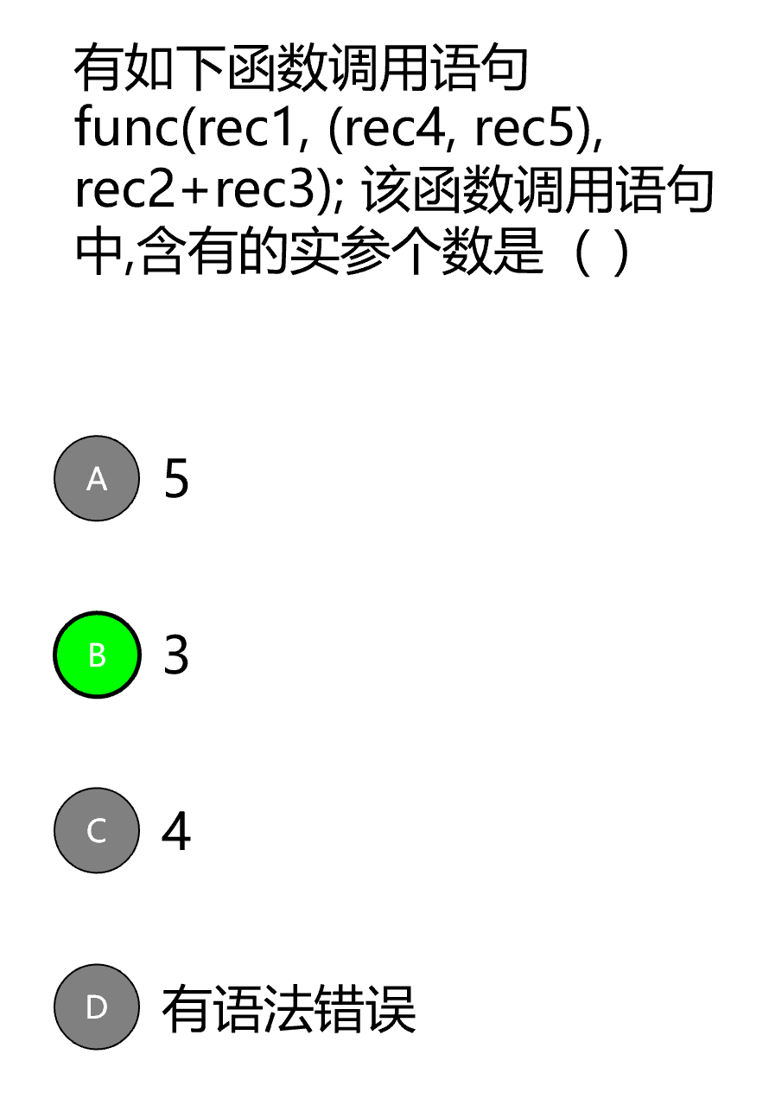
讲解
逗号运算符是二元运算符：
表达式1 , 表达式2
逗号运算符确保操作数被顺序地处理：先计算左边的操作数，再计算右边的操作数。右操作数的类型和值作为整个表达式的结果。
例子：
x = 2.7, sqrt( 2*x )
在上述表达式中，在 sqrt（）函数被调用之前，赋值运算会首先发生。整个表达式的值是此函数的返回值。
y = ( x = 2.7, sqrt( 2*x ));
上述语句会把 5.4 的平方根赋值给 y。
注意：在初始化列表或函数参数列表中的逗号是列表元素的分隔符，它不是逗号运算符。

Slide 18
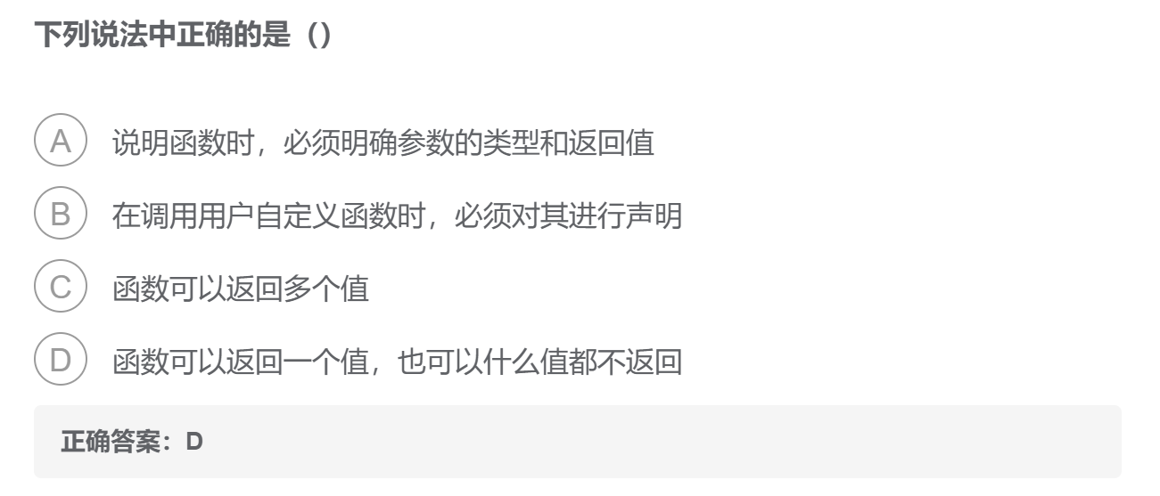
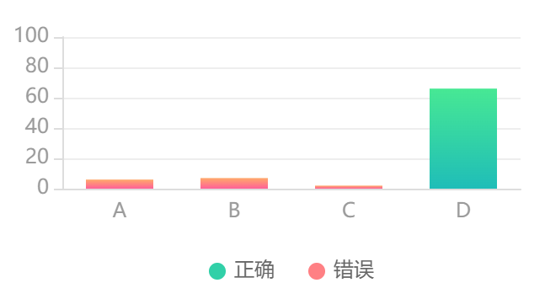
讲解

Slide 19
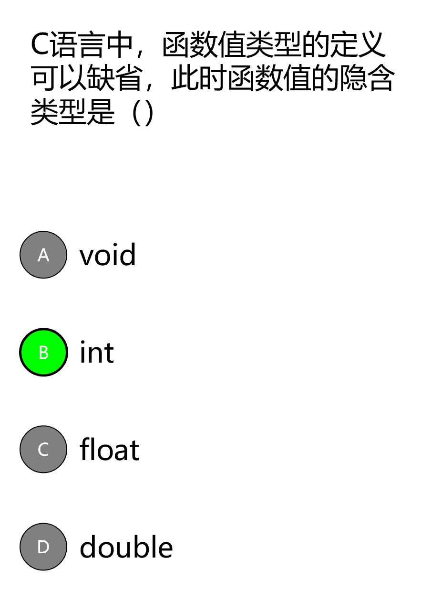
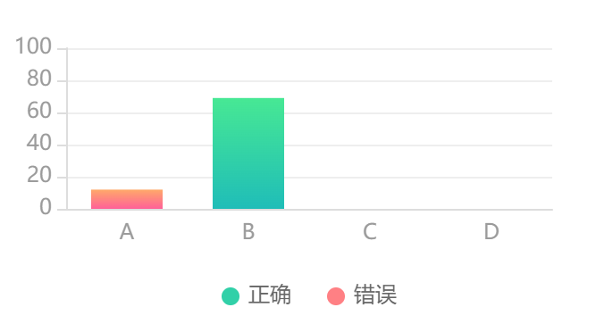
讲解
函数返回值类型 函数名(参数类型1 参数1, 参数类型2 参数2, ...)
{
语句;
语句;
语句;
}
不写返回值类型 int
表示无返回值时应写void

Slide 20
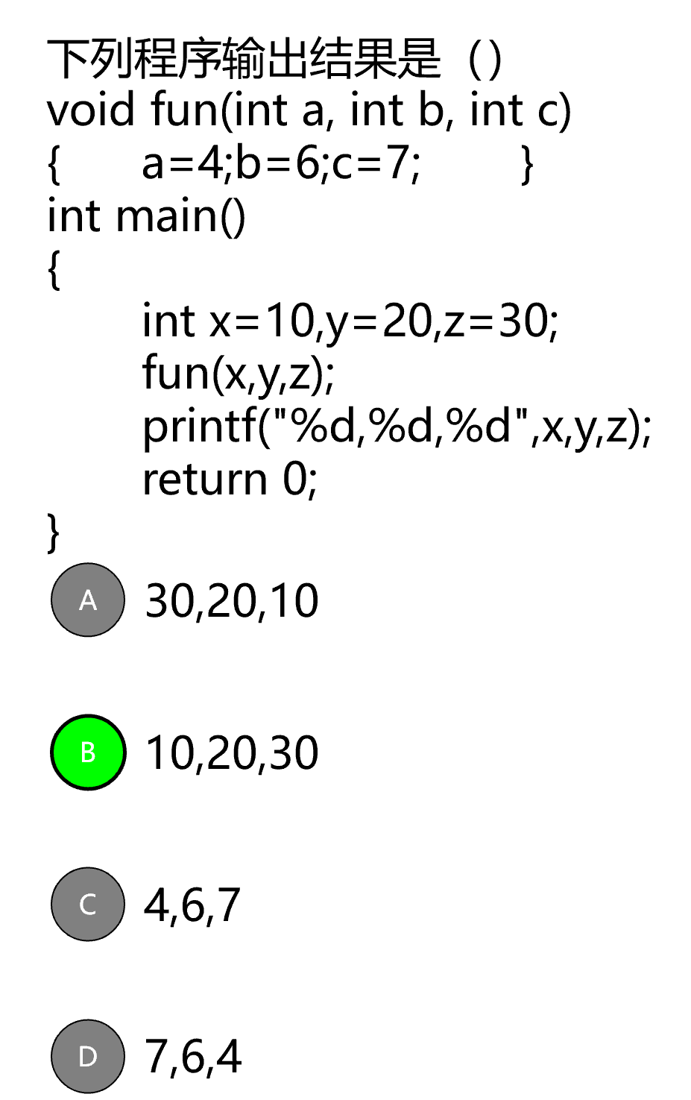
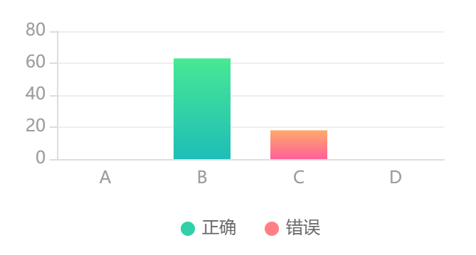
讲解
main的空间
fun 的空间
a:
1
p:
d:
1
2
2
3
#include <stdio.h>
void fun (int p)
{
int d=2;
p=d++; printf("%d", p);
}
int main ()
{
int a=1;
fun (a);
printf("%d\n", a);
return 0;
}
形参
2
暂停
实参
21
2

Slide 21
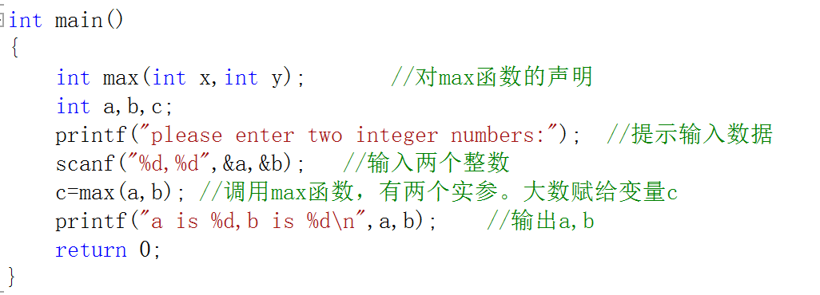
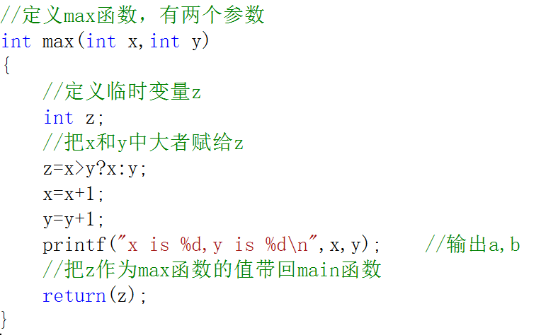
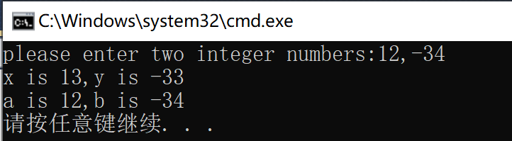
7.3
调用函数
注意
实参向形参的数据传递是“值传递”，单向传递，只能由实参传给形参，而不能由形参传给实参。实参和形参在内存中占有不同的存储单元,实参无法得到形参的值。

Slide 22
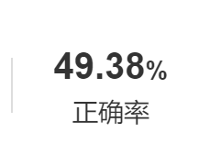
讲解
int Myfunction(int);
int main()
{ int entry=12345;
printf("%5d",Myfunction(entry));
return 0;}
int Myfunction(int Par)
{ int result=0;
do{
result=result*10+Par%10;
Par/=10;}while(Par);
return result;}
输出结果为 54321
void f(int v, int w)
{ int t;
t=v;v=w;w=t;}
int main()
{ int x=1,y=3,z=2;
if(x>y) f(x,y);
else if (y>z) f(y,z);
else f(x,z);
printf("%d,%d,%d\n",x,y,z);
return 0;}
输出结果为 1,3,2

Slide 23
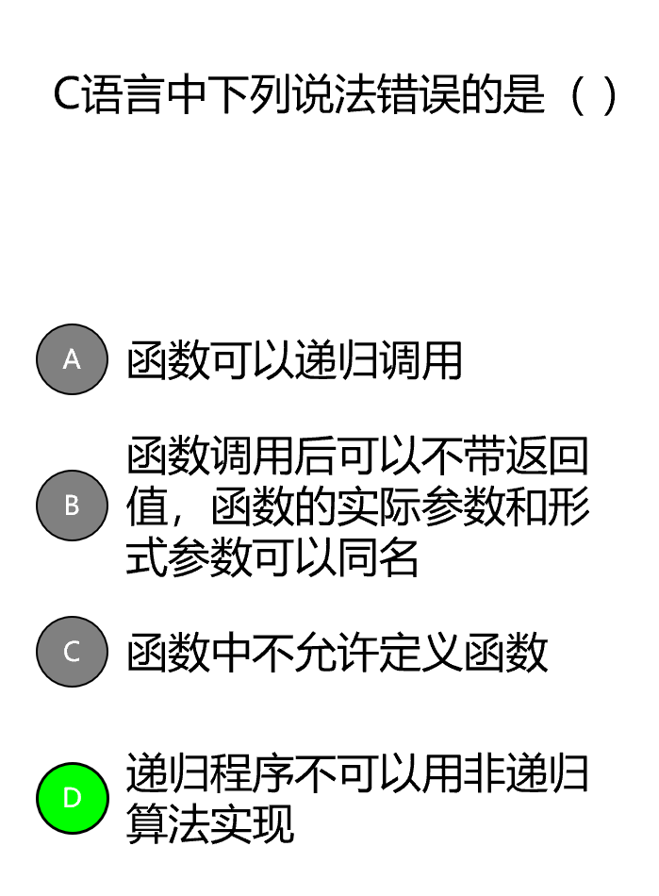
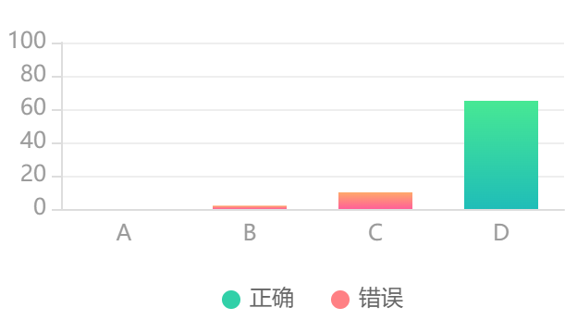
讲解
#include <stdio.h>
void fun(int a)
{
int d=0;
d=d+a;
printf("%d", a);
}
int main()
{
int a=1;
fun(a);
printf("%d\n", a);
return 0;
}
main( )
{
...
int max (int a, int b)
{
…
}
…
}
函数不能嵌 套定义

Slide 24
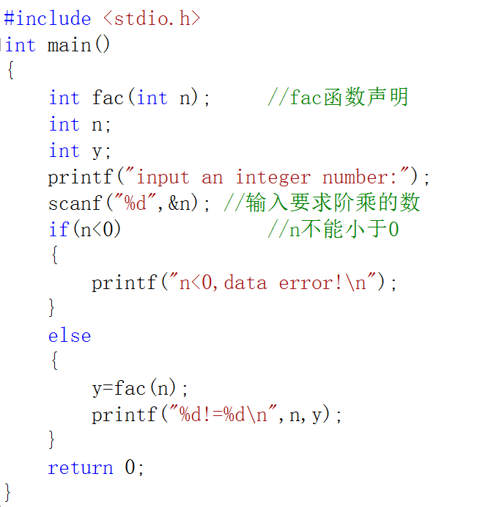
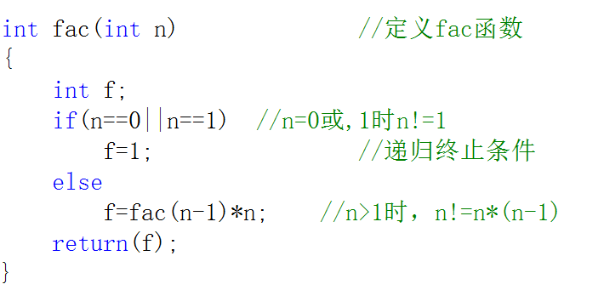
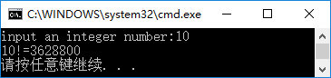
7.6
函数递归调用
【例7.7】用递归方法求n!。
解题思路: n!=$\left\{\begin{aligned}1 (n=0,1) \\ n∙\left(n−1\right)! (n>1)\end{aligned}\right.$
main |  | fac(n) n=5 |  | fac(n) n=4 |  | fac(n) n=3 |  | fac(n) n=2 |  | fac(n) n=1
fac(5) 输出fac(5) |  | f=fac(4)*5 |  | f=fac(3)*4 |  | f=fac(2)*3 |  | f=fac(1)*2 |  | f=1
 |  | fac(5)=120 |  | fac(4)=24 |  | fac(3)=6 |  | fac(2)=2 |  | fac(1)=1

Slide 25
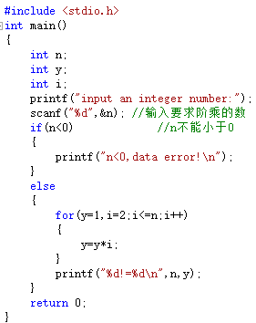
7.6
函数递归调用
【例7.7】用循环方法求n!。
解题思路: n!=$\left\{\begin{aligned}1 (n=0,1) \\ n∙\left(n−1\right)! (n>1)\end{aligned}\right.$
但有些问题用循环方法求解会十分麻烦，比如汉诺塔问题，这时候递归的方法优势就出现了，算法更加通俗易通

Slide 26
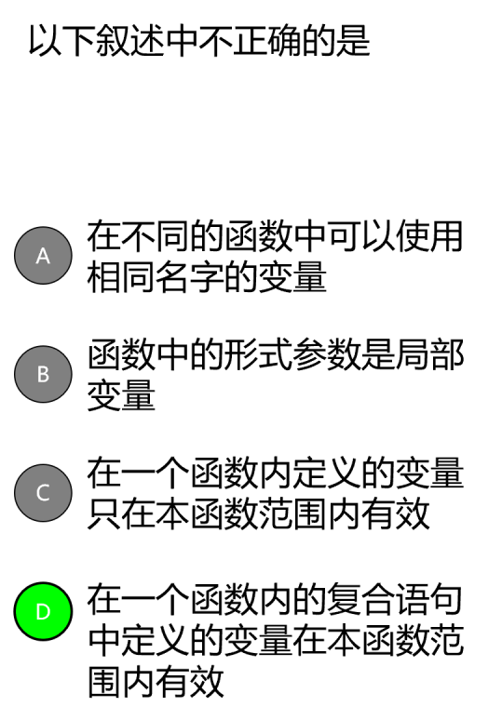
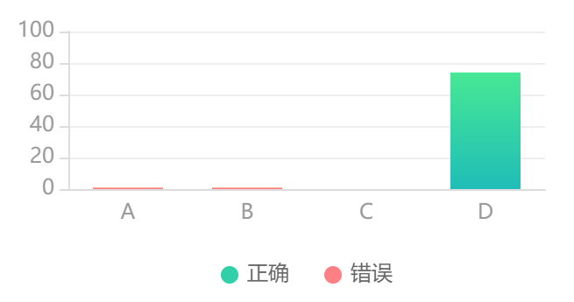
讲解

Slide 27
讲解
float score[30];//定义数组
score: 数组名,值为score数组首地址
score[1]: 第2个数组元素
score[1]: 也可以理解为一个表达式，取score的数组首地址进行运算得到一个新的地址：score+1*float类型所占的字节数
定义之外出现[]表示进行地址运算！！
下面程序的功能是计算n门课程的平均分。
#include <stdio.h>
float fun(float a[], int n)
{
int i;
float ave=0.0;
for(i=0; i<n;i++)
ave=ave+a[i];
ave=ave/n;
return (ave) ;
}
int main()
{
float score[30]={90.5,82,85,65.5,85}； float aver;
aver=fun(score,5);
printf( "\nAverage: %5.2f\n",aver);
return 0;
}
return ave

Slide 28
讲解
形参是字符数组或者字符串
以下程序的输出结果是 7
#include<stdio.h>
int f(char s[ ])
{
int j;
j=0;
while(s[j]!= '\0') j++;
return (j);
}
int main()
{
printf("%d\n",f("ABCDEFG"));
return 0;
}
编译时先为字符串开辟了内存空间，然后把该字符串的首地址传递给函数f使用

Slide 29
讲解
以下程序的输出结果是 3 6 9
int main()
{
int m[][3]={1,4,7,2,5,8,3,6,9};
int i,j,k=2;
for(i=0;i<3;i++)
printf("%d ",m[k][i]);
return 0;
}
以下程序的输出结果是 246
int a=0;
void fun()
{
a+=2;
printf("%d",a);
}
int main()
{
int cc;
for(cc=1;cc<4;cc++)
fun();
printf("\n");
return 0;
}

Slide 30
讲解
若有定义“char a; int b; float c; double d;”,则表达式a/b*d-c值的类型为 double ；该表达式的值计算是否丢失计算精度？填是或否： 是 ；那a*b*d-c是否丢失计算精度？填是或否： 否。
设数组定义：char array[] = “SYSU”;则strlen(array)的值为 4，array所占的空间为 5。
C语言中的标识符只能由三种字符组成： 英文字母， 数字， 下划线。

Slide 31
讲解
下面程序是判断输入的字符串是否是“回文”，（顺读和倒读都一样的字符串称为“回文”，如level）。请填空。
#include "stdio.h"
#include "string.h"
void main(){
char s[80], *t1, *t2;
int m;
gets(s);
m=strlen(s);
t1=s;
t2= s+m-1;
while(t1<t2) {
if (*t1!=*t2) break;
else { t1++; t2--;}
}
if (t1<t2) printf("NO\n");
else printf("YES\n");
}
s[0] | s[1] | s[2] | s[3] | s[4]
L | E | V | E | L
s[m-1]
t1
t2
&s[m-1]

Slide 32
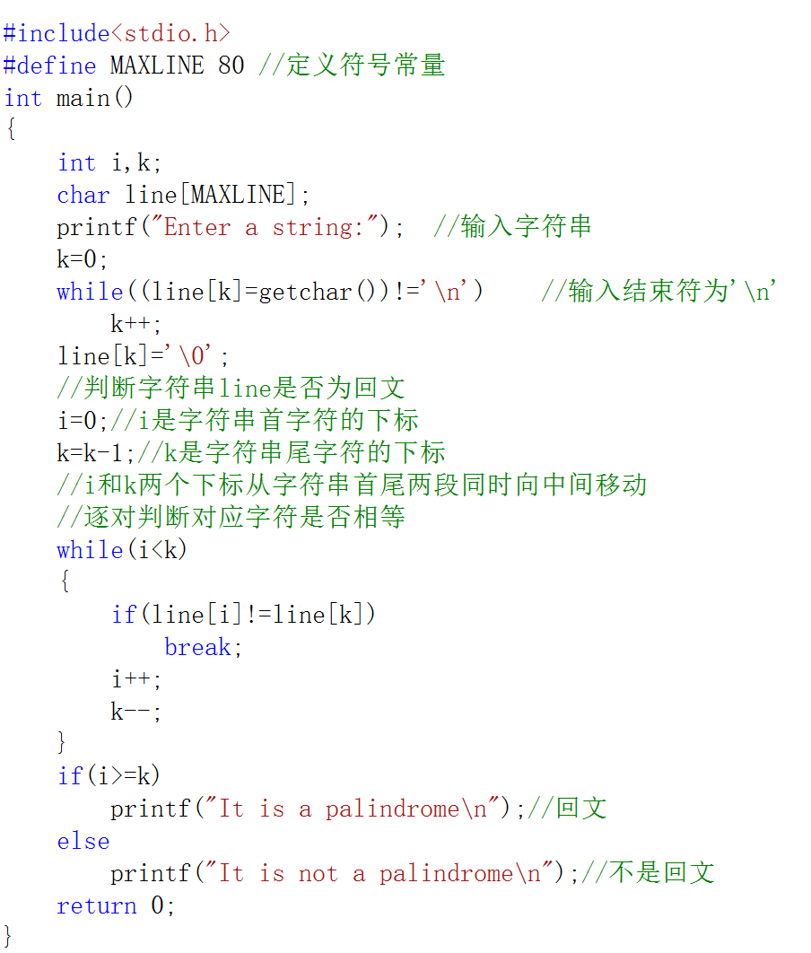
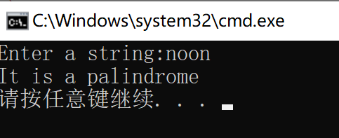
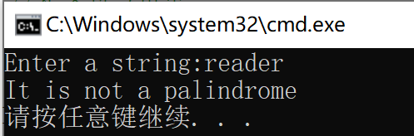
讲解
输入一个字符串（少于80个字符），判断该字符是否为回文。回文就是字符串中心对称，如“noon”、“radar”。

Slide 33
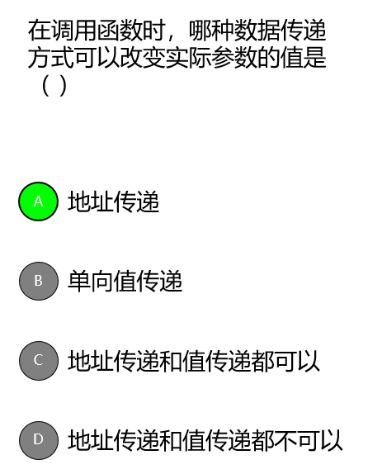
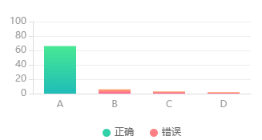
讲解
#include <stdio.h>
int main()
{ int a, b, *p1=&a, *p2=&b;
scanf("%d, %d", &a, &b);
if (a<b)
printf("\n%d,%d\n", a, b);
return 0;
}
main的空间
void swap(int *p, int *q)
{
int temp;
temp=*p;
*p=*q;
*q=temp;
}
20
[ 1000 ]
a:
30
p1:
1000
3000
b:
30
20
p2:
[ 2000 ]
实参和形参必须“基类型”相同，传送的是一个4字节的地址，也是单向值传递(传地址)
4000
2000
swap 的空间
p:
[ 1000 ]
q:
[ 2000 ]
5000
6000
swap(p1,p2);
_
20,30
20,30
30,20
temp:
20
7000

Slide 34
讲解
#include <stdio.h>
int main()
{ int a, b, *p1=&a, *p2=&b;
scanf("%d, %d", &a, &b);
if (a<b)
printf("\n%d,%d\n", a, b);
return 0;
}
main的空间
void swap(int *p, int *q)
{
int temp;
temp=*p;
*p=*q;
*q=temp;
}
void swap(int x, int y)
{
int temp;
temp=x；
x=y;
y=temp;
}
仍未交换a、b
普通变量做参数，更是单向值传递 (传数据本身)， swap中修改x、y 不会影响a、b
a:
20
p1:
[ 1000 ]
1000
3000
b:
30
p2:
[ 2000 ]
2000
4000
swap 的空间
x:
20
30
y:
30
20
5000
6000
swap(p1,p2);
swap(a, b);
_
20,30
20,30
20,30
temp:
?
20
7000

Slide 35
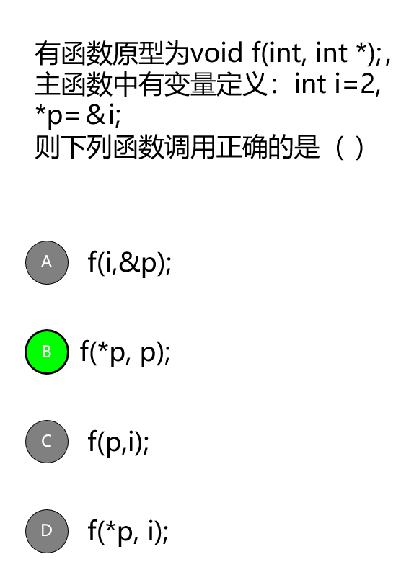
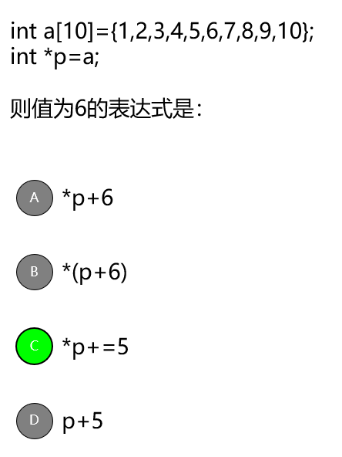
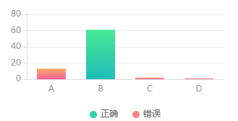
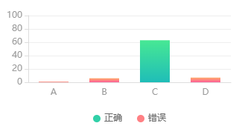
讲解

Slide 36
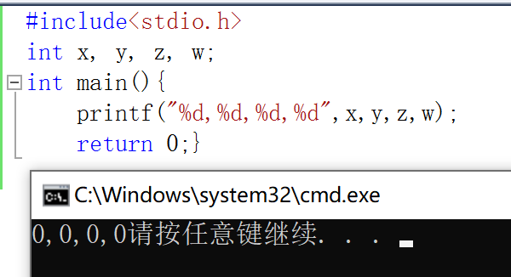
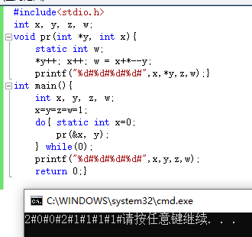
讲解
下面程序段的输出结果是 2#0#0#2#1#1#1#1#
#include<stdio.h>
int x, y, z, w;
void pr(int *y, int x){
static int w;
*y++; x++; w = x+*--y;
printf("%d#%d#%d#%d#",x,*y,z,w);}
int main(){
int x, y, z, w;
x=y=z=w=1;
do{ static int x=0;
pr(&x, y);
} while(0);
printf("%d#%d#%d#%d#",x,y,z,w);
return 0;}

Slide 37
讲解
假设一个整数占据2个字节，一个指针占据4个字节请问下面程序是输出是 2
#include <stdio.h>
int fun()
{
puts(" Hello ");
return 10;
}
int main()
{
printf("%d", sizeof(fun()));
return 0;
}
一个函数的各语句本身也要占用一段连续的内存区域。
函数名——该内存区的首地址(指针)
int fun(int a,int b)
{
语句1;
语句2;
语句3;
}
fun:
[ 8000 ]
0
1
2
3
8000
语句1;
8001
8002
fun
8003
语句2;
8004
8005
语句3;

Slide 38
讲解
普通字符数组：数组元素的个数是确定的，一般用下标控制循环，最后一个元素不一定是 '\0'。
字符串：没有显式地给出有效字符的个数，只规定在字符串结束符 '\0'之前的字符都是字符串的有效字符，一般用结束符 '\0'来控制循环。
普通字符数组的最后一个元素改为结束符 '\0'，则可以像字符串一样用结束符来控制循环。

Slide 39
讲解
以下程序的输出结果是 10
int main()
{
int a[10]={1,2,3,4,5,6,7,8,9,10};
int *p=&a[3],*q=p+2;
printf("%d\n", *p+*q);
return 0;
}
a[0] | a[1] | a[2] | a[3] | a[4]
1 | 2 | 3 | 4 | 5
a[5] | a[6] | a[7] | a[8] | a[9]
6 | 7 | 8 | 9 | 10

Slide 40
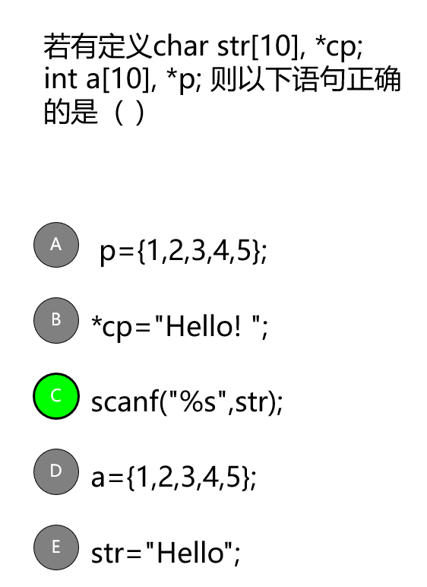
讲解
*cp是指针cp指向的变量，是一个字符变量，不要给一个字符变量赋值一个字符串
不要尝试给一个数组名赋值！那是一个常量！

Slide 41
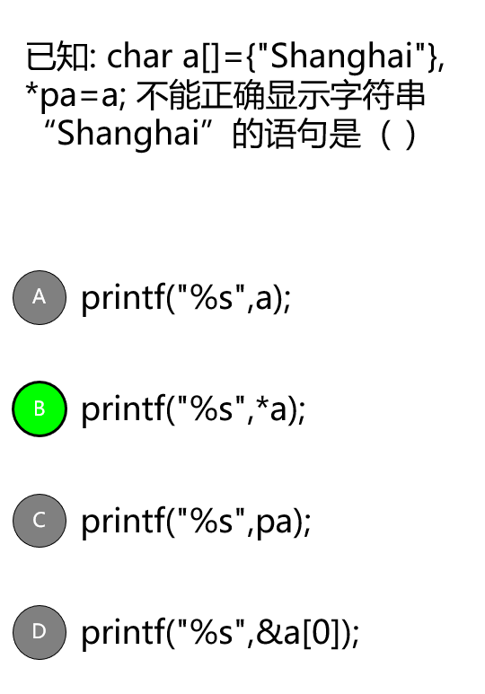
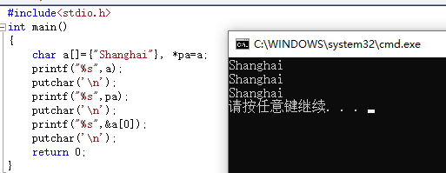
讲解
printf("%s", &a[1]);可以吗？
hanghai

Slide 42
讲解
str[0] | str[1] | str[2] | str[3] | str[4]
A | B | C | D | E
str[0] | str[1] | str[2] | str[3] | str[4]
A | f | g | h | \0
str[0] | str[1] | str[2] | str[3] | str[4]
A | f | g | d | \0
str[5] | str[6] | str[7] | str[8] | str[9]
F | G | \0 | \0 | \0
str[5] | str[6] | str[7] | str[8] | str[9]
F | G | \0 | \0 | \0
str[5] | str[6] | str[7] | str[8] | str[9]
F | G | \0 | \0 | \0
以下程序的输出结果是 Afgd
int main()
{
char *p1,*p2;
char str[50]="ABCDEFG";
p1="abcd";
p2="efgh";
strcpy(str+1,p2+1);
strcpy(str+3,p1+3);
printf("%s", str);
return 0;
}
*p1 | *(p1+1) | *(p1+2) | *(p1+3) | *(p1+4)
a | b | c | d | \0
*p2 | *(p2+1) | *(p2+2) | *(p2+3) | *(p2+4)
e | f | g | h | \0

Slide 43
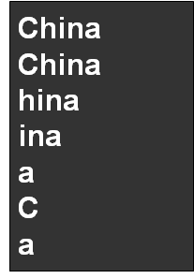
讲解
int main()
{
char st[ ]="China";
char *ps;
ps=st;
printf("%s\n", st);
printf("%s\n", ps);
printf("%s\n", st+1);
printf("%s\n", &st[2]);
ps=ps+2;
printf("%s\n", ps+2);
printf("%c\n", st[0]);
printf("%c\n", ps[2]);
return 0;
}
只有%s才会输出串
%c永远仅输出一个字符

Slide 44
讲解
设有char *p; 且p已指向字符串"****A*BC*DEF*G"的第一个字符：
① 请写出使p指向其中第一个非*字符（即字符A）的语句：
② 请写出使p指向前导*中最后一个*号的语句：
③ 请写出使p指向字符串中第一次出现的字符C的语句：
②
①
③
while (*p == '*') p++;
while (*p == '*') p++; p--;
while (*p != 'C') p++;
while(*p 这个字符还不符合条件) p++;
跳出循环后，按需可能再执行p--;

Slide 45
讲解
从数组收纳编程套路，推出： 数组多元素删除编程套路。
数组收纳问题的编程套路是：
j=0;
for (循环所有数据)
if (某个数据符合收纳条件) a[j++]=该数据;
已收纳数据个数为：j（下一可用空间是a[j]）
数组多元素删除问题的编程套路是（设删除数组a中的一些元素，数组a中原有N个元素）：
j=0;
for (i=0; i<N; i++)
if (要保留a[i]) a[j++]=a[i];
删除后数组a中剩余数据个数为：j（下一可用空间是a[j]）
多元素删除与数组收纳 实质属同一问题；多元 素删除，就是将保留元 素收纳到同一数组。
或 { a[j]=a[i]; j++; }

Slide 46
讲解
字符串保存在数组中，很多对字符串的处理实际就是对数组的处理。
字符串中字符删除的编程套路是(设字符串已保存在char型数组s中)：
j=0;
for (i=0; s[i]!='\0'; i++) /* 表达式2或写：s[i] */
if (要保留字符s[i]) s[j++]=s[i];
s[j]='\0';
如需将删除后的新字符串存到另一数组中（原数组不变），例如要存到另一 数组t中，只需将s[j++]=s[i];改为t[j++]=s[i];且最后执行t[j]='\0';。
当将结果存入另一数组，且当所有字符都保留时，实际就是字符串的拷贝。

Slide 47
讲解
删除字符串str中的所有空格（包括首尾空格及中间空格）。
#include <stdio.h>
void fun(char *s)
{
int i, j;
j=0;
for (i=0; s[i]; i++)
if ( ) s[j++]=s[i];
s[j]='\0';
}
int main()
{
char str[20]="I am a student.";
fun(str);
printf("删除空格后的字符串：%s\n", str);
return 0;
}
字符串中字符删除的编程套路是（设字符串已保存在char型数组s中）： j=0;
for (i=0; s[i]!='\0'; i++)
if (要保留字符s[i]) s[j++]=s[i];
s[j]='\0';
s[i]!=' '

Slide 48
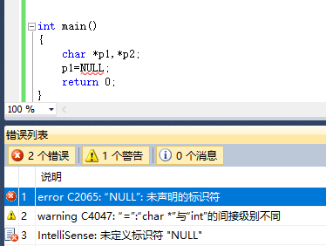
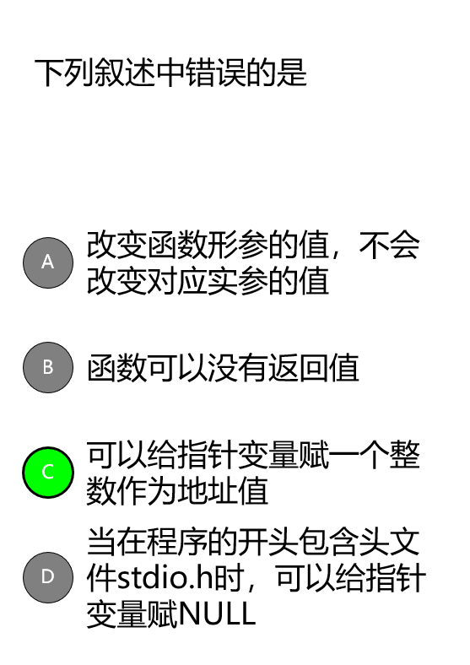
讲解
以下程序的输出结果是 2143
void fun(int *x, int *y)
{
printf("%d%d", *x, *y);
*x=3;
*y=4;
}
int main()
{
int x=1,y=2;
fun(&y,&x);
printf("%d%d", x, y);
return 0;
}

Slide 49
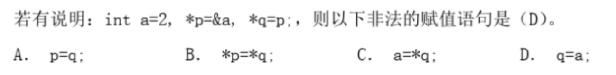

讲解

Slide 50
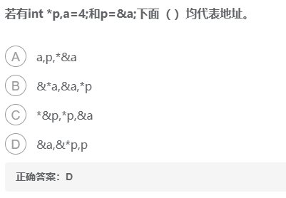
讲解

Slide 51
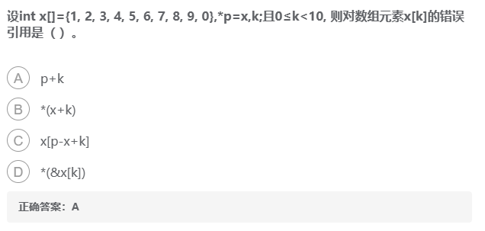
讲解

Slide 52
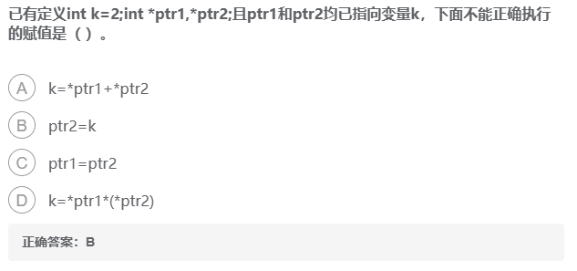
讲解

Slide 53
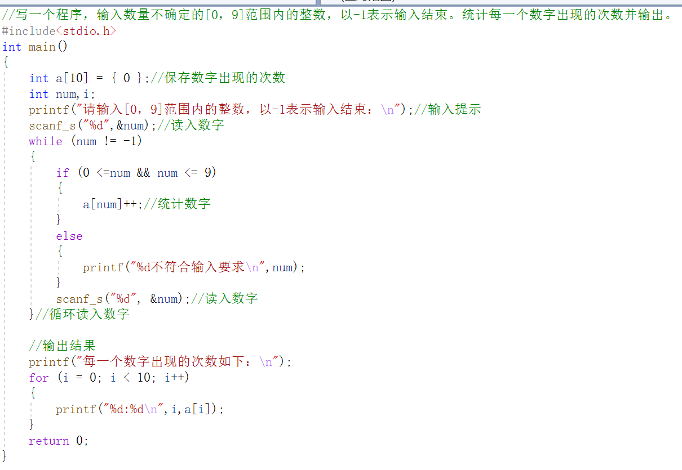
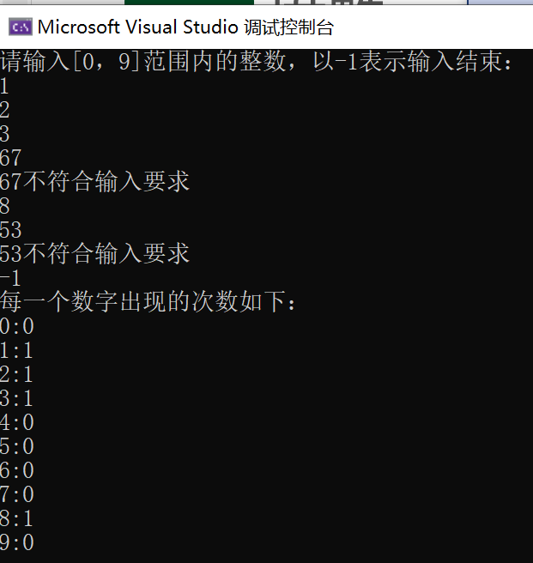
讲解
2、写一个程序，输入数量不确定的[0，9]范围内的整数，以-1表示输入结束。统计每一个数字出现的次数并输出。

Slide 54
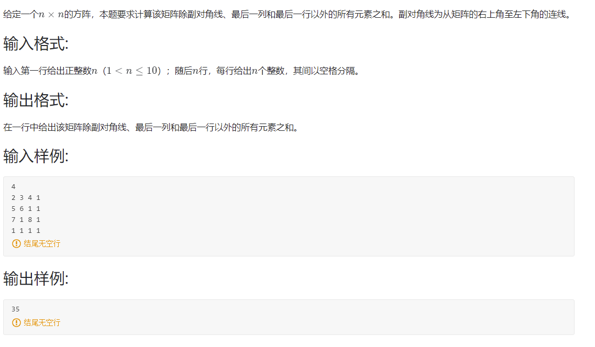
讲解
1、

Slide 55

讲解
int n;
scanf_s("%d", &n);
int a [n][n];

Slide 56

讲解
如何读入一串未知长度的数?
方法一：

Slide 57


讲解
方法二：
#include <string.h>

Slide 58


讲解
方法三：

Slide 59


讲解
方法四：
float a[100]:考虑更复杂的情况

Slide 60

讲解
2、

Slide 61


讲解

Slide 62


讲解
1、采用函数的方法，输入一个正整数n（n<9）,输出如图的n行数字金字塔。。

Slide 63

讲解
2.编写相应的C程序：主函数读入一串数字，然后调用函数fun， fun的功能是：将形参a所指数组中的前半部分元素中的值和后半部分元素中的值对换。形参n中存放数组中数据的个数，若n为奇数，则中间的元素不动。例如：若a所指数组中的数据依次为：1、2、3、4、5、6、7、8、9，则调换后为：6、7、8、9、5、1、2、3、4。
不要尝试返回一个数组！

Slide 64

讲解
#include<stdio.h>
void tryArray(int array[]);
int main()
{
int array1[10]={0};//define variables
int i=0;
for(i=0;i<10;i++)//output address
printf("主调函数中数组元素a[%d]的地址是：%d\n",i,&array1[i]);
tryArray(array1);
for(i=0;i<10;i++)//output values
printf("主调函数中数组元素a[%d]的值是：%d\n",i,array1[i]);
return 0;
}
void tryArray(int array[])
{
int i=0;
for(i=0;i<10;i++)
{
array[i]=i; //change values
//output address
printf("执行函数数组元素a[%d]的地址是：%d\n",i,&array[i]);
}
}

Slide 65


讲解
C语言程序设计

Slide 66

讲解
3、输入两个整数，然后让用户选择1或2，选1时调用max函数，输出二者中的大数，选2时调用min函数，输出二者中的小数

Slide 67



讲解

Slide 68



讲解
1.程序题：拆分实数x的整数(intpart)与小数部分(floatpart)：自定义一个函数void splitfloat(float x,int *intpart, float *floatpart),编写主函数，调用splitfloat.

Slide 69


讲解
说明：一个浮点型变量一般只能保证的6-7位有效数字，后面的数字是无意义的，并不准确地表示该数。应当避免将一个很大的数和一个很小的数直接相加或相减，否则就会“丢失”小的数。

Slide 70
讲解
强制类型转换运算符
可以利用强制类型转换运算符将一个表达式转换成所需类型。
一般形式:（类型名）（表达式）
例如：
(double)ａ 将ａ转换成double类型
(int)(x+y) 将x+y的值转换成整型
(int)(x)+y 将x的值转换成整型，然后与y相加
(float)（5%3） 将5%3的值转换成float型
原来变量的数据类型并未发生变化！

Slide 71

讲解
混合运算：整型（包括int,short,long）、浮点型（包括float,double）可以混合运算。在进行运算时，不同类型的数据要先转换成同一类型,然后进行运算。
说明：
这种类型转换是由系统自动进行的。
转换方向

Slide 72

讲解
2.编写相应的C程序：输入年份和天数。输出对应的年、月、日。要求定义和调用函数month_day(int year, int yearday, int *pmonth, int *pday),其中year是年，yearday是天数，pmonth和pday指向的变量保存计算得出的月和日。
减少变量数目

Slide 73


讲解
减少赋值或其他运算的次数

Slide 74

讲解

Slide 75


讲解

Slide 76
讲解
#include <stdio.h>
void f(double A[],int n,double *max,double *min,double *aveg){
*aveg=*max=*min=A[0];//录入第一个元素
for (int i=1;i <n;i++){
*aveg=*aveg+A[i];
if (A[i]>*max) *max=A[i];
if (A[i] <*min) *min=A[i];
}
*aveg=*aveg/n;
}//定义统计函数
int main()
{ int n;
scanf(“%d”,&n);//读入数组大小
double A[100],max,min,aveg;
for (int i=0;i <n;i++)
scanf("%lf",&A[i]);
f(A,n,&max,&min,&aveg);
printf("max:%.2lf\nmin:%.2lf\naveg:%.2lf",max,min,aveg);
return 0;
}
3.一维实型数组
编写函数计算一维实型数组前n个元素的最大值、最小值和平均值。数组、n、最大值、最小值和平均值均作为函数形参，函数无返回值；在主函数中输入数据，调用函数得到结果。（要求用指针方法实现）

Slide 77



讲解
编写相应的C程序1：输入一个长度小于80的字符串，按规则对字符串进行压缩，输出压缩后的字符串。压缩规则是：如果某个字符x连续出现n（n>1）个，则将这n个字符替换为"nx"的形式；否则保持不变。

Slide 78
讲解
#include <stdio.h>
#include <string.h>
int main()
{
int i;
char a[100]={0},x,*p=a;
gets(p);//读入字符串
scanf(“%d”,&i);//读入插入位置
x=getchar();//读入插入字符
for (p=a+strlen(a)-1;p>=a+i;p--)
*(p+1)=*p;//后移
*(++p)=x;//插入
puts(a);//输出字符串
return 0;
}
2.字符指针
使用字符指针编写程序，输入一个长度为n的字符串a，在字符串a的i （0＜i＜n）处插入字符x，输出插入后的字符串a。（n，x，i的值可自由输入)。

Slide 79

讲解
程序题3：函数void findfirstword(char str[], char * wrd)实现提取字符串str中第一个单词，并存入字符串wrd中（如字符串str是“12 Apu89 Rry6u? k4x”，则函数完成后字符串wrd是“Apu”）。注：这里假定连续的英文字母为单词。请编写程序，实现上述功能。

Slide 80




讲解

Slide 81
讲解
作业常见问题总结：
1.指针使用错误。
2.字符串结束符处理：字符串未正确以 \0 结尾，导致字符串操作错误，或将 \0 写成/0。
3.逻辑错误：在压缩、插入和提取字符串时，循环和条件逻辑错误。
4.函数声明和定义不一致。
5.输入输出处理不当：输入不规范，例如使用 %s 读取字符、%c读取字符串、缺少取址符，未正确处理换行符。
6.函数返回类型错误：函数声明为 void 但尝试返回值，或反之。
7.条件判断错误：使用 || 和 && 混淆，导致条件判断不准确。
8.未初始化变量。
9.其他：第三题不能处理含有空格的情况，未按照题目要求采用函数和指针的方法；简单的拼写错误，如缺少;或}。

Slide 82




讲解
如果有一个实参数组，要想在函数中改变此数组中的元素的值，实参与形参的对应关系有以下4种情况。
① 形参和实参都用数组名
② 实参用数组名，形参用指针变量。
③ 实参形参都用指针变量。
④ 实参为指针变量，形参为数组名。
①
int main()
{
int a[10];
$⋮$
f(a,10);
$⋮$
}
int f(int x[], int n)
{
$⋮$
}
②
int main()
{
int a[10];
$⋮$
f(a,10);
$⋮$
}
int f(int *x, int n)
{
$⋮$
}
③
int main()
{
int a[10];*p=a;
$⋮$
f(p,10);
$⋮$
}
int f(int *x, int n)
{
$⋮$
}
④
int main()
{
int a[10];*p=a;
$⋮$
f(p,10);
$⋮$
}
int f(int x[], int n)
{
$⋮$
}

Slide 83
THANKS
谢谢大家

